Slide 1
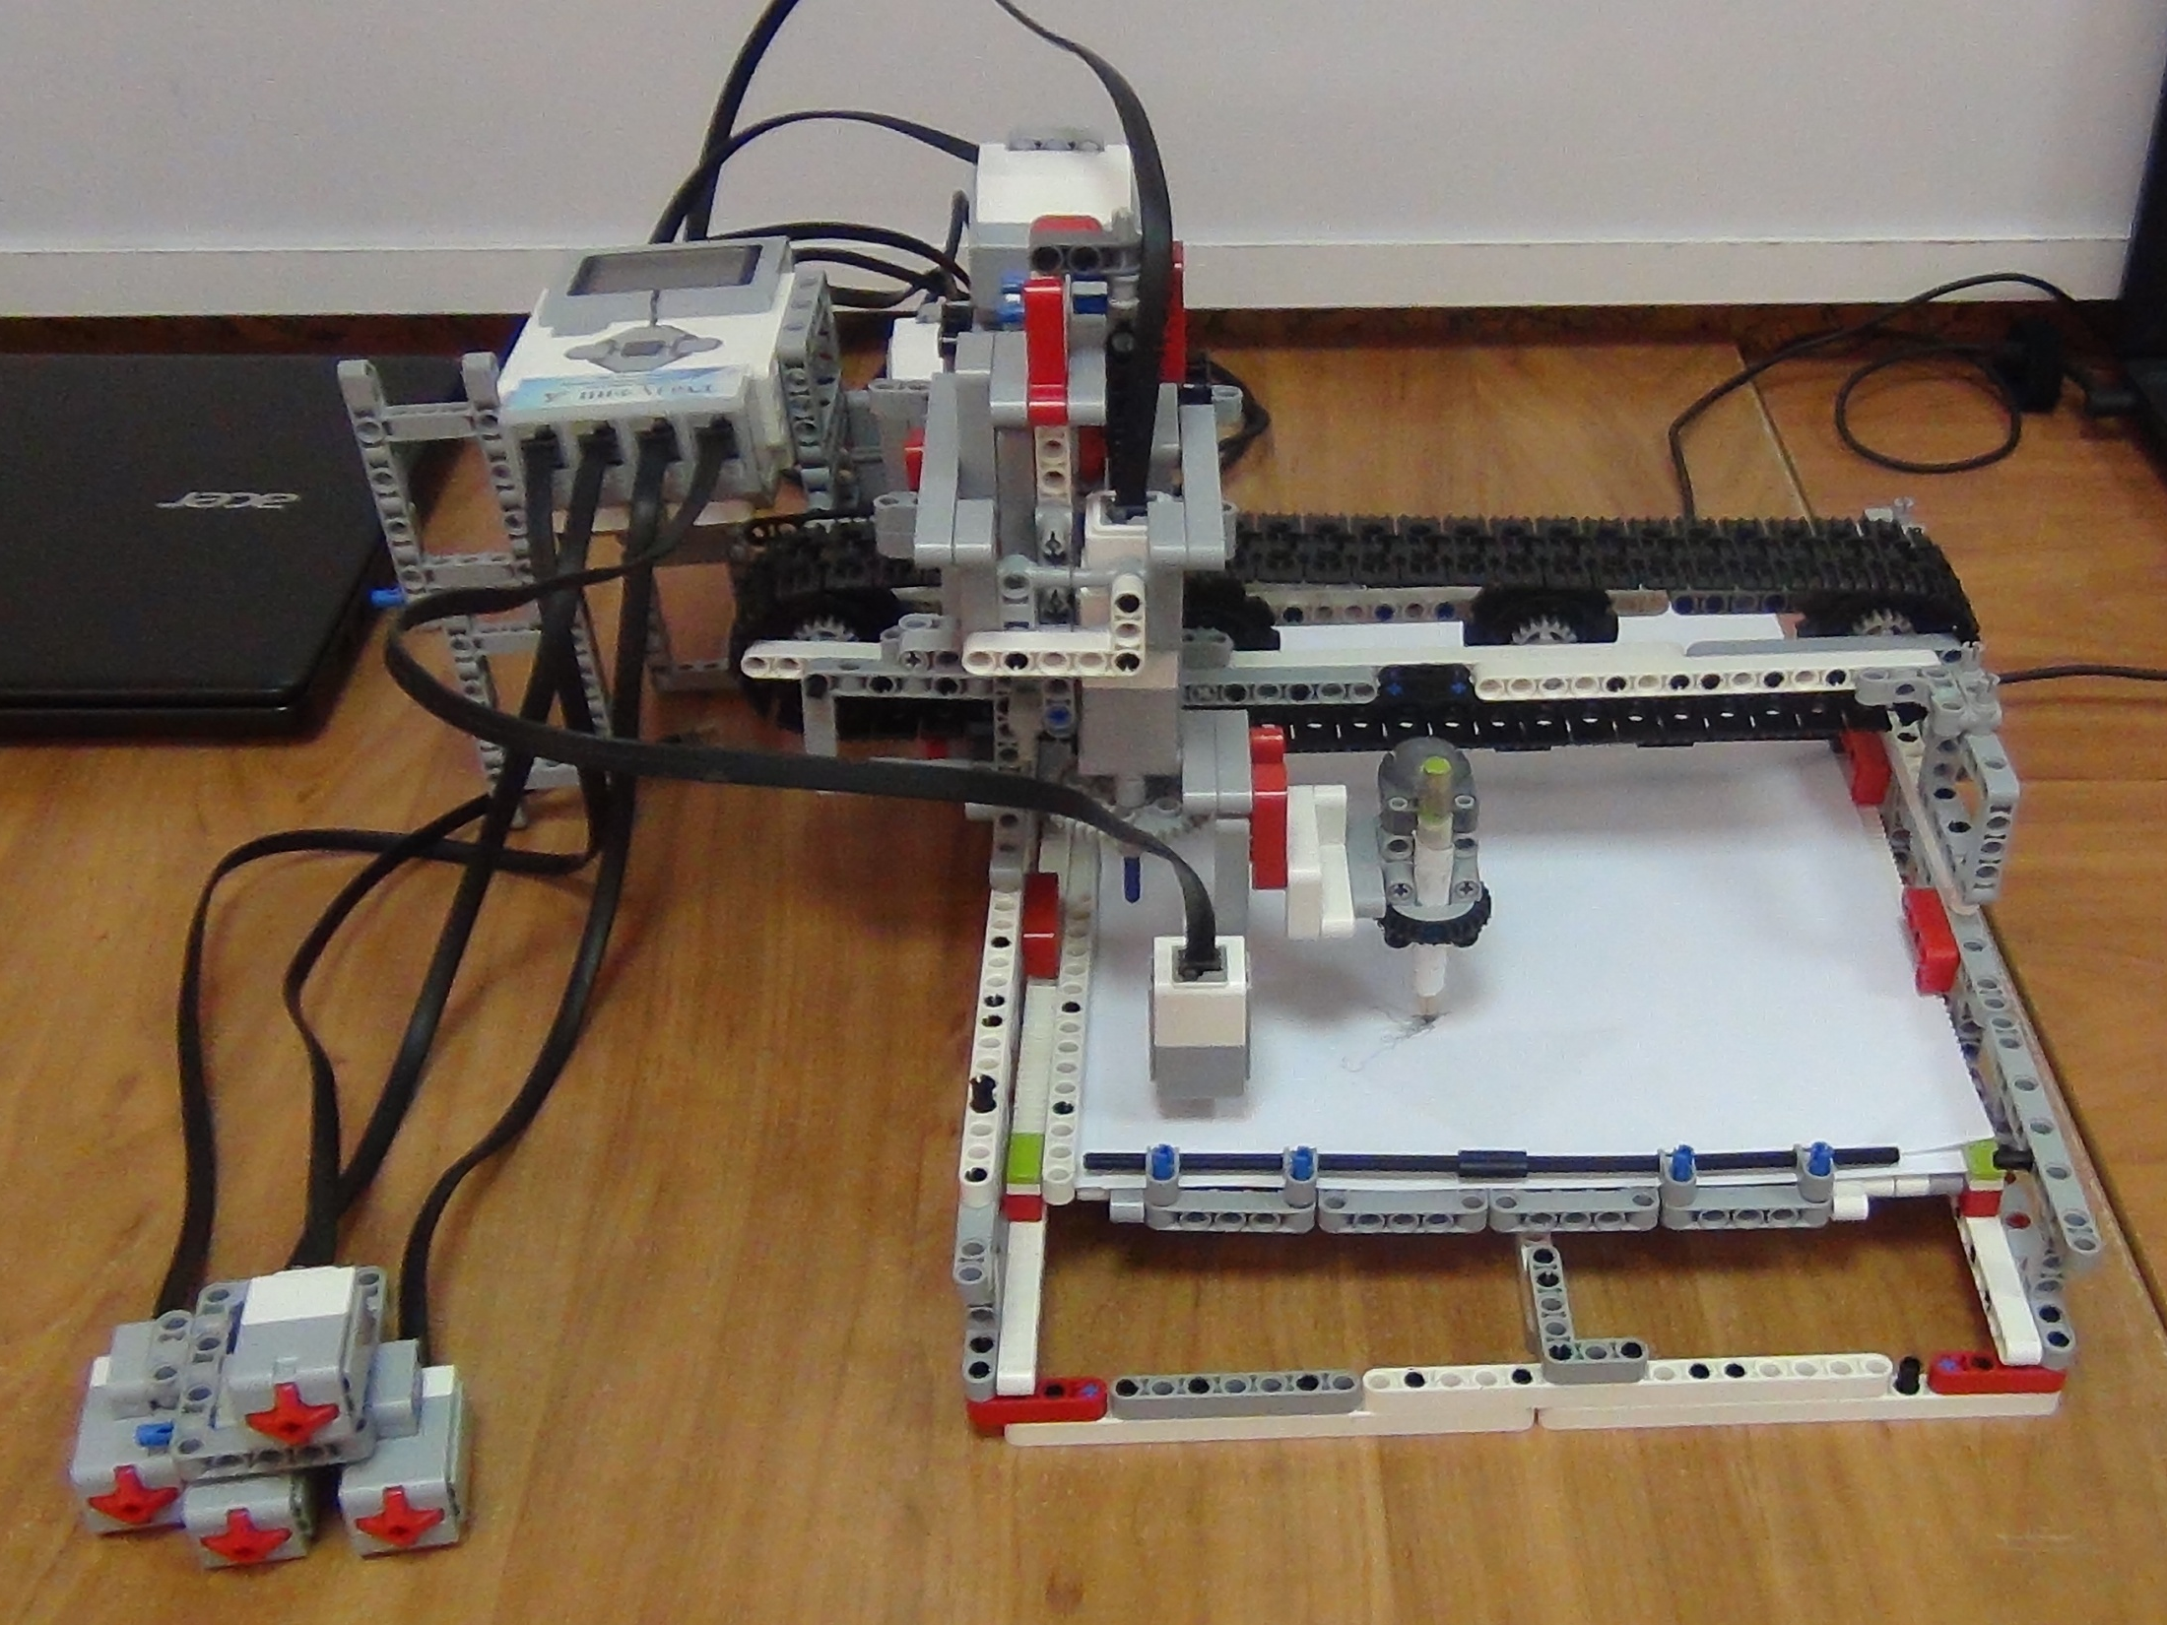

МФУ станок
Межрегиональный методический центр национального центра инноваций в образовании Центр инновационного развития и дополнительного образования детей и взрослых «Пифаград») 394004, г.Воронеж, ул.Ленинградская, д.140, +7(473)249-61-15 pifagrad@mail.ru ; http://pifagrad.ru/ . (Лицензия № ДЛ-362 от 28.08.15г. ДЕПАРТАМЕНТА ОБРАЗОВАНИЯ, НАУКИ И МОЛОДЕЖНОЙ ПОЛИТИКИ ВОРОНЕЖСКОЙ ОБЛАСТИ)
Автор: Панков Константин
Арсений Леси
Научный руководитель:
Корягин Андрей Владимирович

Slide 2
Возможности применения – графопостроитель, принтер,
гравировщик, фрезеровщик, сканер.
Состав: детали и электроника lego mindstorms ev3.
Программное обеспечение – множество программ,
разработанных в Lego EV3 software

Slide 3
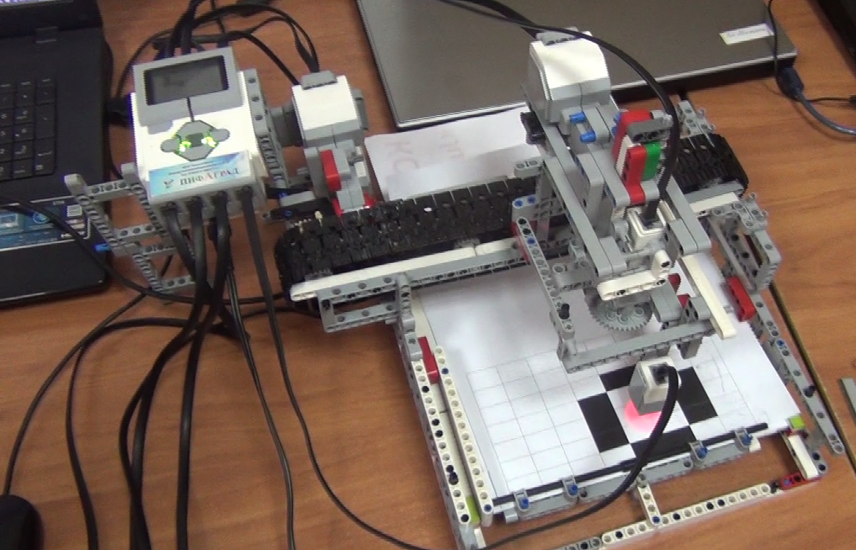
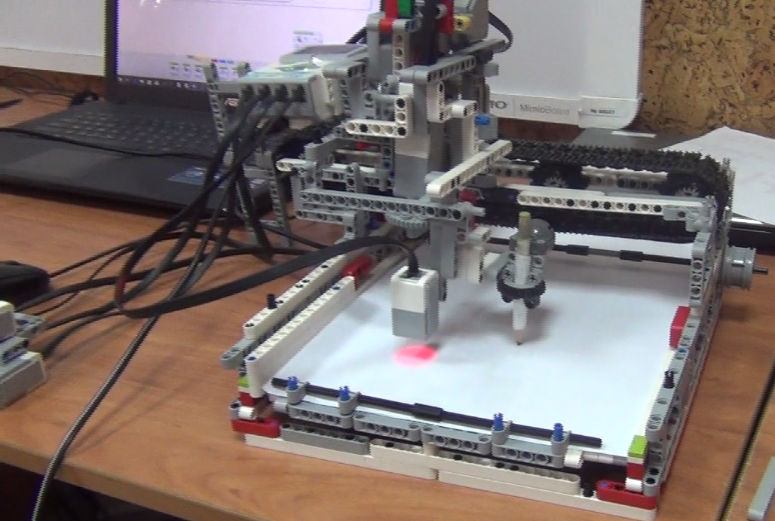
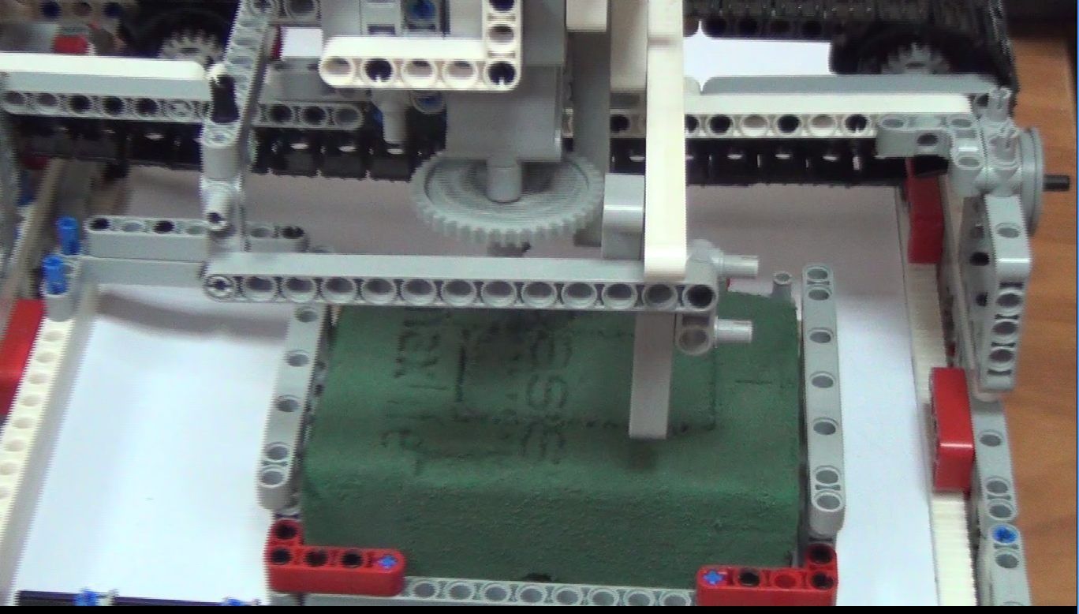
Режимы работы

